Slide 1
MySQL之SQL执行过程初探—— 在MySQL源代码的海洋中游弋
2012 年4月
古雷

Slide 2
不积跬步，无以至千里；不积小流，无以成江海——《劝学》荀子
吾生也有涯，而知也无涯。以有涯随无涯，殆已——《养生主》庄子

Slide 3
Group by
select name1 from test group by name1;
从innodb表读出一条记录，写入临时表，循环往复
临时表中，group by的key（本例中为name1）
每个KEY值只有一行记录
(相同KEY值写入，检测到重复键错误，忽略此错误并继续)
从临时表中读取记录（全部或KEY）
排序（filesort）
发送排序结果

Slide 4
Group by + sum
select sum(id) from test group by name1;
从innodb表读取一条记录，写入临时表，循环往复
临时表中group by的key（本例中为name1）
有一个hash索引
每个KEY值只有一行记录
写入临时表每行记录时，更新相同KEY的sum值
以group by的key对临时表排序（filesort）
发送排序结果
If you use GROUP BY, output rows are sorted according to the GROUP BY columns as if you had an ORDER BY for the same columns. To avoid the overhead of sorting that GROUP BY produces, add ORDER BY NULL

Slide 5
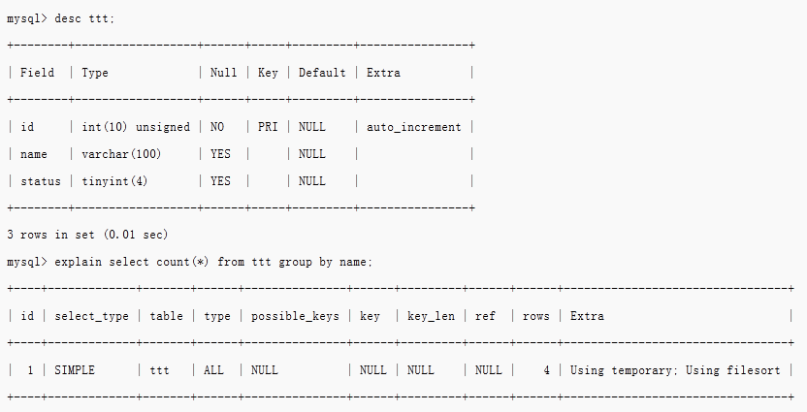
临时表写入的痕迹1

Slide 6
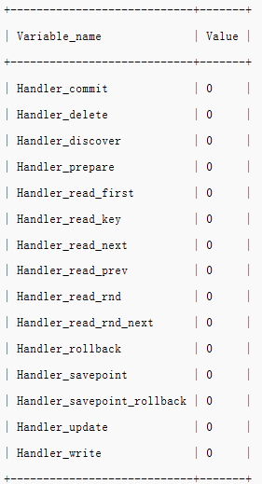
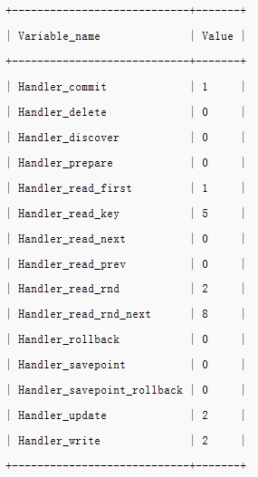
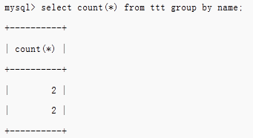
临时表写入的痕迹2
Handler_write：向临时表中写一行新记录
Handler_update：更新临时表中的count列

Slide 7
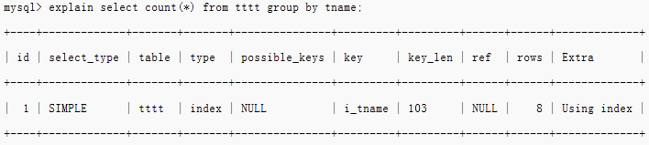
group by使用索引时，不需要临时表
从索引中读取记录，计算count，由于索引是按照group by的key排序的，因此可以边读记录边计算当前key的count，当读的key值要变化时，则刚刚计算的count值就是那个key的最终count值，把结果发送给客户端，再继续从索引读以下记录。

Slide 8
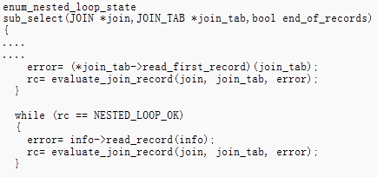
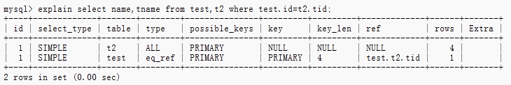
什么是nested loop
循环读取t2表记录；
每读取一条t2表记录，再循环读取test表中和这条记录匹配的记录，
读取一条则发送一条到客户端。
evaluate_join_record会调用sub_select，进入下一重循环。

Slide 9
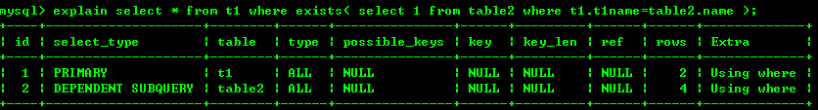
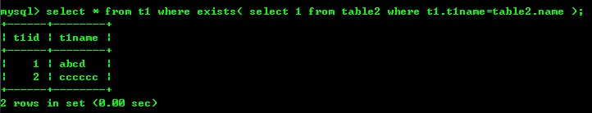
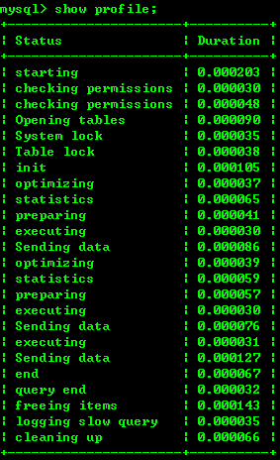
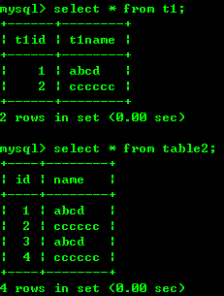
DEPENDENT SUBQUERY
循环读取t1表记录；
每读取一条t1表记录，执行子查询，第一次执行时optimize
从tabe2中循环读取记录
每读一条记录，和从t1读取的那条做比较，不相等则继续循环
相等则退出循环，发送一条记录

Slide 10
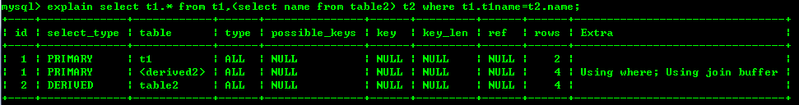
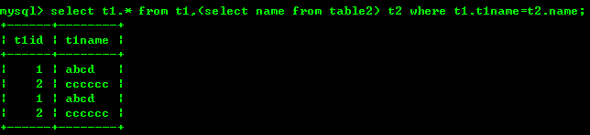
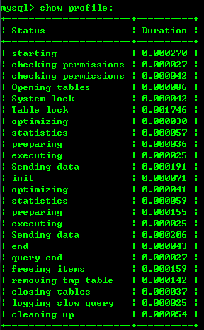
DERIVED（派生表）
循环读取table2的记录，写入临时表，没有hash索引
循环读取t1的记录，写入cache，包括t1id、t1name，还有一列似乎是个结尾标记（不确定）
全部写入完成后，从临时表循环读数据，每读一条，再从cache循环读取数据，比较t1name和name，相同者向客户端发送数据
猜测其中的cache是join buffer

Slide 11
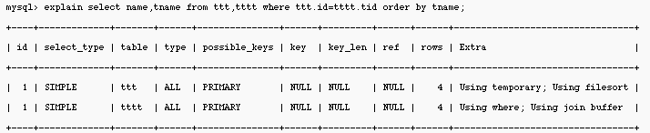
两表join + order by
循环读取ttt表的记录，写入cache，直至都写完
循环从tttt表中读取记录
每读一条，再循环读取cache中记录，并做比较
满足条件的记录写入临时表
对临时表排序
发送结果

Slide 12
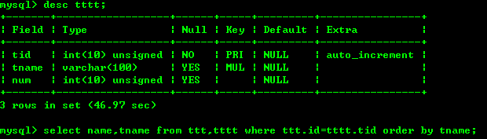
两表join + order by未使用join buffer
循环读取ttt表记录，每读一条，再利用主键循环读取tttt表记录，写入临时表，排序
Tname上的索引没用上？但执行计划变了

Slide 13
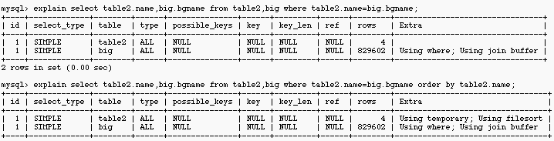
Using join buffer是循环读取big表并与join buffer中的保存的table2记录比较
Using temporary是保存匹配的记录，然后需要排序

Slide 14
总结
之前看手册上的诸多概念，有空中楼阁的感觉
通过跟踪源码，则逐渐有脚踏实地的感觉
希望真正看懂explain的输出
不积跬步，无以至千里；不积小流，无以成江海——《劝学》荀子
吾生也有涯，而知也无涯。以有涯随无涯，殆已——《养生主》庄子

Slide 15
谢谢大家

